Slide 1
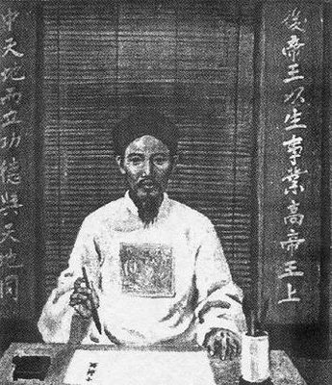
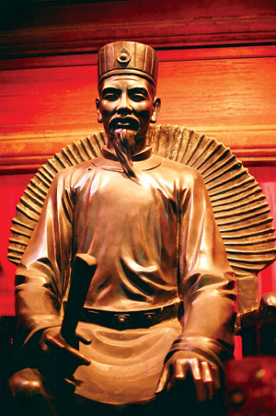
VẠN THẾ SƯ BIỂU

Slide 2
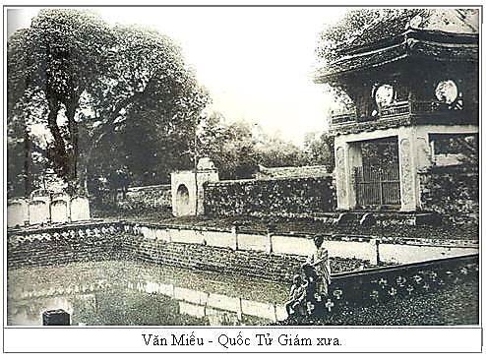

Slide 3
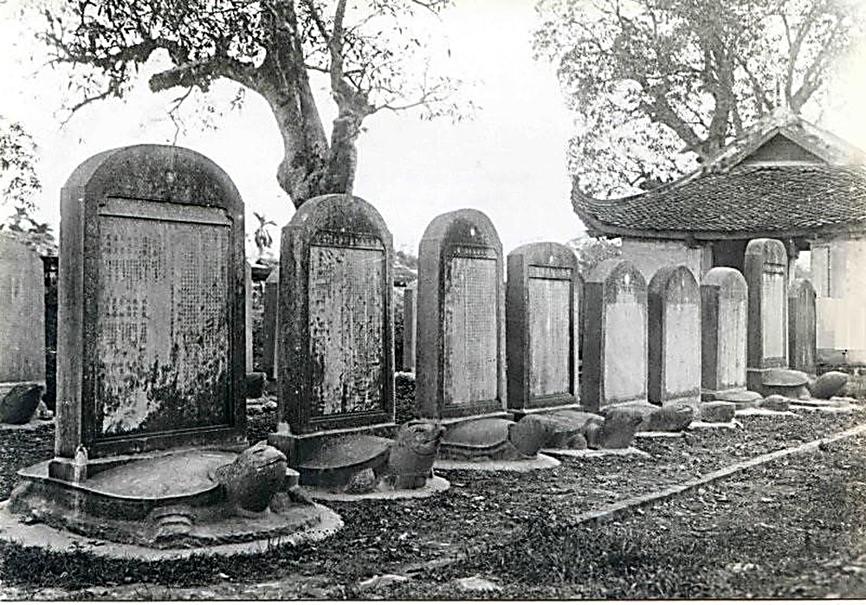

Slide 4

賢材國家之元氣
HIỀN TÀI LÀ NGUYÊN KHÍ QUỐC GIA

Slide 5

Văn bản: BÀN LUẬN VỀ PHÉP HỌC
(Luận học pháp)
- Nguyễn Thiếp-

Slide 6
MỤC TIÊU BÀI HỌC
2
1. KIẾN THỨC
Những đặc điểm cơ bản của thể văn tấu.
Quan điểm, tư tưởng tiến bộ của tác giả về mục đích, phương pháp học tập và mối quan hệ của việc học với sự phát triển của đất nước.
2. KỸ NĂNG
Nhận biết văn bản viết theo thể tấu.
Cách đọc – hiểu văn bản viết theo đặc trưng thể loại.
Học tập phương pháp lập luận của tác giả để viết bài văn nghị luận theo chủ đề nhất định.
3. THÁI ĐỘ
Nhận thức đúng đắn về việc học tập của học sinh.

Slide 7

CÂU HỎI CHUẨN BỊ
Nhóm 1 + 3:
Tìm hiểu về tác giả Nguyễn Thiếp
Nhóm 2 + 4:
Tìm hiểu chung về văn bản “Bàn về phép học”

Slide 8

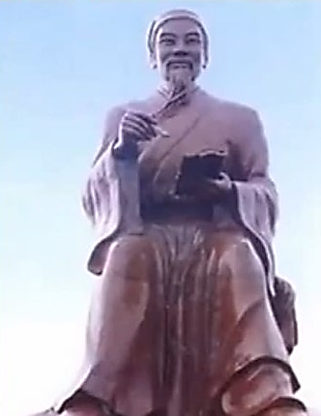
Văn bản: BÀN LUẬN VỀ PHÉP HỌC
(Luận học pháp)
(Nguyễn Thiếp)
I. TÌM HIỂU CHUNG
1. Tác giả:
- Nguyễn Thiếp (1723 – 1804), quê Hà Tĩnh;
- Là người “thiên tư sáng suốt, học rộng hiểu sâu”; có tấm lòng vì nước vì dân;
- TP tiêu biểu: La Sơn tiên sinh thi tập, Hạnh Am di văn,…

Slide 9

2. Tác phẩm:
- Hoàn cảnh sáng tác: Bài tấu được Nguyễn Thiếp gửi vua Quang Trung vào tháng 8-1791.
- Thể loại: Tấu
- Phương thức biểu đạt: Nghị luận

Slide 10
“Ngọc không mài, không thành đồ vật; người không học, không biết rõ đạo”. Đạo là lẽ đối xử hàng ngày giữa mọi người. Kẻ đi học là học điều ấy. Nước Việt ta, từ khi lập quốc đến giờ, nền chính học đã bị thất truyền. Người ta đua nhau lối học hình thức hòng cầu danh lợi, không còn biết đến tam cương, ngũ thường. Chúa tầm thường, thần nịnh hót. Nước mất nhà tan đều do những điều tệ hại ấy.
Cúi xin từ nay ban chiếu thư cho thầy trò trường học của phủ huyện, các trường tư, con cháu các nhà văn võ, thuộc lại ở các trấn cựu triều, đều tùy đâu tiện đấy mà đi học.
Phép dạy, nhất định theo Chu Tử. Lúc đầu học tiểu học để bồi lấy gốc. Tuần tự tiến lên học đến tứ thư, ngũ kinh, chư sử. Học rộng rồi tóm lược cho gọn, theo điều học mà làm. Họa may kẻ nhân tài mới lập được công, nhà nước nhờ thế mà vững yên. Đó mới thực sự là cái đạo ngày nay có quan hệ tới lòng người. Xin chớ bỏ qua.
Đạo học thành thì người tốt nhiều; người tốt nhiều thì triều đình ngay ngắn mà thiên hạ thịnh trị.
Đó là mấy điều, thành thật xin dâng. Chẳng quản lời nói vu vơ, cúi mong Hoàng thượng soi xét.
Kẻ hèn thần cung kính tấu trình”.

Slide 11
“Ngọc không mài, không thành đồ vật; người không học, không biết rõ đạo”. Đạo là lẽ đối xử hàng ngày giữa mọi người. Kẻ đi học là học điều ấy. Nước Việt ta, từ khi lập quốc đến giờ, nền chính học đã bị thất truyền. Người ta đua nhau lối học hình thức hòng cầu danh lợi, không còn biết đến tam cương, ngũ thường. Chúa tầm thường, thần nịnh hót. Nước mất nhà tan đều do những điều tệ hại ấy.
Cúi xin từ nay ban chiếu thư cho thầy trò trường học của phủ huyện, các trường tư, con cháu các nhà văn võ, thuộc lại ở các trấn cựu triều, đều tùy đâu tiện đấy mà đi học.
Phép dạy, nhất định theo Chu Tử. Lúc đầu học tiểu học để bồi lấy gốc. Tuần tự tiến lên học đến tứ thư, ngũ kinh, chư sử. Học rộng rồi tóm lược cho gọn, theo điều học mà làm. Họa may kẻ nhân tài mới lập được công, nhà nước nhờ thế mà vững yên. Đó mới thực sự là cái đạo ngày nay có quan hệ tới lòng người. Xin chớ bỏ qua.
Đạo học thành thì người tốt nhiều; người tốt nhiều thì triều đình ngay ngắn mà thiên hạ thịnh trị.
Đó là mấy điều, thành thật xin dâng. Chẳng quản lời nói vu vơ, cúi mong Hoàng thượng soi xét.
Kẻ hèn thần cung kính tấu trình”.

Slide 12
“Ngọc không mài, không thành đồ vật; người không học, không biết rõ đạo”. Đạo là lẽ đối xử hàng ngày giữa mọi người. Kẻ đi học là học điều ấy. Nước Việt ta, từ khi lập quốc đến giờ, nền chính học đã bị thất truyền. Người ta đua nhau lối học hình thức hòng cầu danh lợi, không còn biết đến tam cương, ngũ thường. Chúa tầm thường, thần nịnh hót. Nước mất nhà tan đều do những điều tệ hại ấy.
Cúi xin từ nay ban chiếu thư cho thầy trò trường học của phủ huyện, các trường tư, con cháu các nhà văn võ, thuộc lại ở các trấn cựu triều, đều tùy đâu tiện đấy mà đi học.
Phép dạy, nhất định theo Chu Tử. Lúc đầu học tiểu học để bồi lấy gốc. Tuần tự tiến lên học đến tứ thư, ngũ kinh, chư sử. Học rộng rồi tóm lược cho gọn, theo điều học mà làm. Họa may kẻ nhân tài mới lập được công, nhà nước nhờ thế mà vững yên. Đó mới thực sự là cái đạo ngày nay có quan hệ tới lòng người. Xin chớ bỏ qua.
Đạo học thành thì người tốt nhiều; người tốt nhiều thì triều đình ngay ngắn mà thiên hạ thịnh trị.
Đó là mấy điều, thành thật xin dâng. Chẳng quản lời nói vu vơ, cúi mong Hoàng thượng soi xét.
Kẻ hèn thần cung kính tấu trình”.

Slide 13
“Ngọc không mài, không thành đồ vật; người không học, không biết rõ đạo”. Đạo là lẽ đối xử hàng ngày giữa mọi người. Kẻ đi học là học điều ấy. Nước Việt ta, từ khi lập quốc đến giờ, nền chính học đã bị thất truyền. Người ta đua nhau lối học hình thức hòng cầu danh lợi, không còn biết đến tam cương, ngũ thường. Chúa tầm thường, thần nịnh hót. Nước mất nhà tan đều do những điều tệ hại ấy.
Cúi xin từ nay ban chiếu thư cho thầy trò trường học của phủ huyện, các trường tư, con cháu các nhà văn võ, thuộc lại ở các trấn cựu triều, đều tùy đâu tiện đấy mà đi học.
Phép dạy, nhất định theo Chu Tử. Lúc đầu học tiểu học để bồi lấy gốc. Tuần tự tiến lên học đến tứ thư, ngũ kinh, chư sử. Học rộng rồi tóm lược cho gọn, theo điều học mà làm. Họa may kẻ nhân tài mới lập được công, nhà nước nhờ thế mà vững yên. Đó mới thực sự là cái đạo ngày nay có quan hệ tới lòng người. Xin chớ bỏ qua.
Đạo học thành thì người tốt nhiều; người tốt nhiều thì triều đình ngay ngắn mà thiên hạ thịnh trị.
Đó là mấy điều, thành thật xin dâng. Chẳng quản lời nói vu vơ, cúi mong Hoàng thượng soi xét.
Kẻ hèn thần cung kính tấu trình”.

Slide 14

Từ đầu -> “điều tệ hại ấy”:
ĐẶT VẤN ĐỀ
01
BỐ CỤC
Tiếp -> thiên hạ thịnh trị:
GIẢI QUYẾT VẤN ĐỀ
02
Còn lại:
KẾT THÚC VẤN ĐỀ
03

Slide 15
II. ĐỌC-HIỂU VĂN BẢN
1. Đặt vấn đề
“Ngọc không mài, không thành đồ vật; người không học, không biết rõ đạo”. Đạo là lẽ đối xử hàng ngày giữa mọi người. Kẻ đi học là học điều ấy. Nước Việt ta, từ khi lập quốc đến giờ, nền chính học đã bị thất truyền. Người ta đua nhau lối học hình thức hòng cầu danh lợi, không còn biết đến tam cương, ngũ thường. Chúa tầm thường, thần nịnh hót. Nước mất nhà tan đều do những điều tệ hại ấy”.

Slide 16
II. ĐỌC-HIỂU VĂN BẢN
1. Đặt vấn đề
“Ngọc không mài, không thành đồ vật; người không học, không biết rõ đạo”. Đạo là lẽ đối xử hàng ngày giữa mọi người. Kẻ đi học là học điều ấy. Nước Việt ta, từ khi lập quốc đến giờ, nền chính học đã bị thất truyền. Người ta đua nhau lối học hình thức hòng cầu danh lợi, không còn biết đến tam cương, ngũ thường. Chúa tầm thường, thần nịnh hót. Nước mất nhà tan đều do những điều tệ hại ấy”.

Slide 17
II. ĐỌC-HIỂU VĂN BẢN
1. Đặt vấn đề
* Mục đích chân chính của việc học.
- “Ngọc không mài không thành đồ vật; người không học, không biết rõ đạo”. Đạo là lẽ đối xử hằng ngày giữa mọi người. Kẻ đi học là học điều ấy.
- Học để thành người có đạo đức, có tri thức.
So sánh; giải thích cụ thể, dễ hiểu
Vai trò quan trọng của việc học.

Slide 18
1. Đặt vấn đề
Lối học hình thức;
cầu danh lợi
* Phê phán lối học lệch lạc, sai trái
Học không biết đến
tam cương, ngũ thường

Slide 19
1. Đặt vấn đề
* Phê phán lối học lệch lạc, sai trái
TAM CƯƠNG
Quân – thần
Quân – thần
Quân – thần
Mối quan hệ trọng yếu:
Vua – tôi; cha – con; vợ - chồng

Slide 20
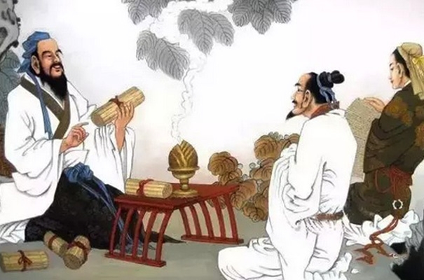
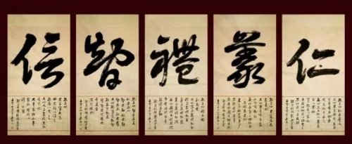
1. Đặt vấn đề của phần tấu
* Phê phán lối học lệch lạc, sai trái
NHÂN – NGHĨA – LỄ - TRÍ - TÍN

Slide 21
1. Đặt vấn đề
Lối học hình thức;
cầu danh lợi
Hậu quả:
Chúa tầm thường, thần nịnh hót
-> nước mất nhà tan.
* Phê phán lối học lệch lạc, sai trái
Học không biết đến
tam cương, ngũ thường
Phép liệt kê, câu văn ngắn, lập luận lôgic.
Cách đặt vấn đề: ngắn gọn, dễ hiểu

Slide 22
“Cúi xin từ nay ban chiếu thư cho thầy trò trường học của phủ huyện, các trường tư, con cháu các nhà văn võ, thuộc lại ở các trấn cựu triều, đều tùy đâu tiện đấy mà đi học.
Phép dạy, nhất định theo Chu Tử. Lúc đầu học tiểu học để bồi lấy gốc. Tuần tự tiến lên học đến tứ thư, ngũ kinh, chư sử. Học rộng rồi tóm lược cho gọn, theo điều học mà làm. Họa may kẻ nhân tài mới lập được công, nhà nước nhờ thế mà vững yên. Đó mới thực sự là cái đạo ngày nay có quan hệ tới lòng người. Xin chớ bỏ qua.
Đạo học thành thì người tốt nhiều; người tốt nhiều thì triều đình ngay ngắn mà thiên hạ thịnh trị”.

Slide 23

THẢO LUẬN
Thời gian:3 phút
Nhóm 1, 3: Tác giả Nguyễn Thiếp đã đưa ra những chính sách nào? Em có nhận xét gì về những chính sách đó?
Nhóm 2, 4: Những phép học nào đã được tác giả đưa ra, nhận xét về phép học đó.

Slide 24
2. GIẢI QUYẾT VẤN ĐỀ
BÀN VỀ PHÉP HỌC
TRÌNH TỰ HỌC
Từ thấp đến cao
PHẠM VI
Mở rộng trường lớp
ĐỐI TƯỢNG
Mọi người
PHÉP DẠY
Theo Chu Tử
TRÌNH TỰ HỌC
+ Học rộng, nghĩ sâu
+ Tóm lược điều cốt yếu nhất
+ Học đi đôi với hành

Slide 25
2. GIẢI QUYẾT VẤN ĐỀ
BÀN VỀ PHÉP HỌC
TÁC DỤNG CỦA VIỆC HỌC
PHẠM VI
Mở rộng trường lớp
ĐỐI TƯỢNG
Mọi người
PHÉP DẠY
Theo Chu Tử
Đất nước nhiều nhân tài
Chế độ vững mạnh
Quốc gia hưng thịnh
CHỦ TRƯƠNG ĐÚNG ĐẮN,
PHƯƠNG PHÁP KHOA HỌC TIẾN BỘ
TÁC DỤNG TO LỚN VỚI ĐỜI SỐNG XÃ HỘI

Slide 26
2. GIẢI QUYẾT VẤN ĐỀ
BÀN VỀ PHÉP HỌC
TÁC DỤNG CỦA VIỆC HỌC
PHẠM VI
Mở rộng trường lớp
ĐỐI TƯỢNG
Mọi người
PHÉP DẠY
Theo Chu Tử
Đất nước nhiều nhân tài
Chế độ vững mạnh
Quốc gia hưng thịnh
CHỦ TRƯƠNG ĐÚNG ĐẮN,
PHƯƠNG PHÁP KHOA HỌC TIẾN BỘ
TÁC DỤNG TO LỚN VỚI ĐỜI SỐNG XÃ HỘI
Lập luận sắc bén, lí lẽ thuyết phục
Tư tưởng tiến bộ, đổi mới

Slide 27
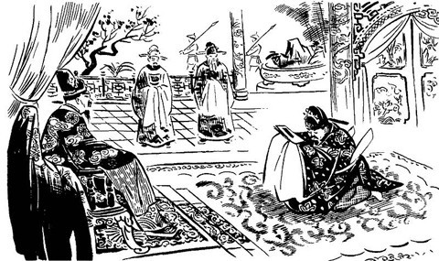
Đó là mấy điều, thành thật xin dâng. Chẳng quản lời nói vu vơ, cúi mong Hoàng thượng soi xét.
Kẻ hèn thần cung kính tấu trình.

Slide 28
3. KẾT THÚC VẤN ĐỀ
Thể hiện nỗi lòng, tâm nguyện của tác giả

Slide 29
Cúi xin từ nay ban chiếu thư cho thầy trò trường học của phủ huyện, các trường tư, con cháu các nhà văn võ, thuộc lại ở các trấn cựu triều, đều tùy đâu tiện đấy mà đi học.
Phép dạy, nhất định theo Chu Tử. Lúc đầu học tiểu học để bồi lấy gốc. Tuần tự tiến lên học đến tứ thư, ngũ kinh, chư sử. Học rộng rồi tóm lược cho gọn, theo điều học mà làm. Họa may kẻ nhân tài mới lập được công, nhà nước nhờ thế mà vững yên. Đó mới thực sự là cái đạo ngày nay có quan hệ tới lòng người. Xin chớ bỏ qua.
Đạo học thành thì người tốt nhiều; người tốt nhiều thì triều đình ngay ngắn mà thiên hạ thịnh trị.
Đó là mấy điều, thành thật xin dâng. Chẳng quản lời nói vu vơ, cúi mong Hoàng thượng soi xét.
Kẻ hèn thần cung kính tấu trình.
Đặc trưng thể tấu

Slide 30
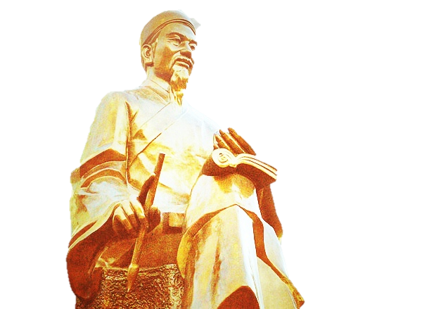
Mục đích học chân chính
ĐẶT VẤN ĐỀ
Phê phán sai lệch
Phép học đúng đắn
GIẢI QUYẾT
VẤN ĐỀ
Tác dụng của phép học
BÀN VỀ PHÉP HỌC
KẾT THÚC VẤN ĐỀ
Tâm nguyện, khát vọng

Slide 31
SƠ ĐỒ LẬP LUẬN CỦA VĂN BẢN
Mục đích chân chính của việc học
Học để làm người
Phê phán quan niệm học không đúng
+ Học hình thức;
+ Học cầu danh lợi.
Quan điểm phương pháp học đúng đắn
+ Học từ thấp đến cao;
+ Học phải biết tóm gọn;
+ Học đi đôi với hành.
Tác dụng của việc học chân chính
+ Đất nước nhiều nhân tài;
+ Chế độ vững mạnh;
+ Quốc gia hưng thịnh.

Slide 32
LUYỆN TẬP
Đề bài: Phân tích sự cần thiết và tác dụng của phương pháp “học đi đôi với hành”
Gợi ý:
Giải thích:
+ “Học” là gì? “Hành” là gì?
+ Ý nghĩa của câu: nhấn mạnh sự cần thiết giữa việc học lí thuyết với
việc vận dụng lí thuyết, kinh nghiệm vào thực tiễn.
Bàn luận:
+ Vì sao học phải đi đôi với hành?
+ Làm thế nào để học đi đôi với hành thật sự có hiệu quả?
+ Mở rộng vấn đề
Bài học nhận thức và hành động:

Slide 33
SO SÁNH CHIẾU, HỊCH, CÁO VÀ TẤU?
Thể loại | Chiếu, Hịch, Cáo | Tấu
Đều là văn nghị luận trung đại được viết bằng văn xuôi, văn vần hoặc văn biền ngẫu.
Giống
Là các thể văn do vua, chú ban truyền xuống thần dân
Là một loại văn thư của bề tôi, thần dân gửi lên vua, chúa.
Khác

Slide 34

HƯỚNG DẪN VỀ NHÀ
* Về nhà:
Hiểu đặc trưng thể tấu và phân biệt với các thể văn cổ.
Hoàn thiện bài tập phần luyện tập.
* Chuẩn bị bài “Viết đoạn văn trình bày luận điểm”
Trả lời các câu hỏi trong SGK
Nhóm 1,3: Chuẩn bị câu a – bài 3
Nhóm 2,4: Chuẩn bị câu b – bài 3

